Slide 1



Malattia da deficit di 𝛂-1 Anti-tripsina (DAAT): update 2026
Patologie rare del polmone
SCUOLA DI SPECIALIZZAZIONE IN MALATTIE DELL’APPARATO RESPIRATORIO – UNIVERSITA’ DI TRIESTE
Struttura Complessa PNEUMOLOGIA - UTIR
DIPARTIMENTO Universitario di SCIENZE MEDICHE, CHIRURGICHE e della SALUTE
DIPARTIMENTO Assistenziale Integrato CARDIO-TORACO-VASCOLARE
DOTTORATO DI RICERCA IN MEDICINA PERSONALIZZATA
PROF. MARCO CONFALONIERI/PAOLA CONFALONIERI
12 Maggio 2026
ERN-LUNG

Slide 2
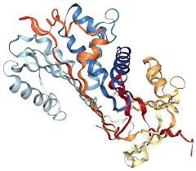
Malattia da Deficit di alfa-1 antitripsina
L’alfa-1 antitripsina (AAT) è una serpina, proteina conformazionale della fase acuta sintetizzata principalmente dal fegato, ma anche da neutrofili, monociti, macrofagi, pneumociti, cornea e cellule intestinali con funzione anti-elastasi.
Con un’ insufficiente produzione il danno polmonare è più facilitato. Se produzione di proteine anomale si ha deposito nel fegato con danno epatico.

Slide 3
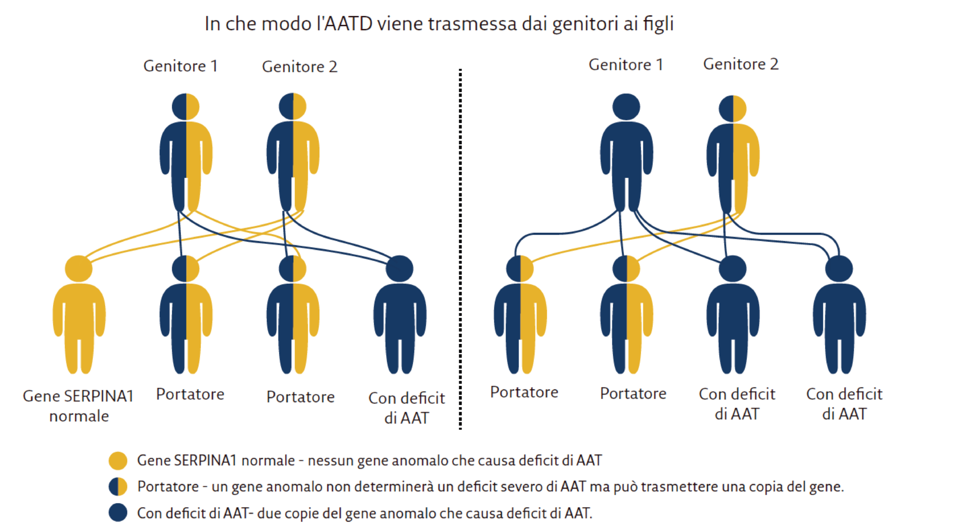
Disordine genetico autosomico co-dominante: entrambe le coppie del gene SERPINA1 influenzano il fenotipo, e la gravità della malattia dipende dal tipo di combinazione genetica
Il più comune allele normale: allele M.
Le mutazioni più frequenti e associate a malattia sono gli alleli S e Z, ma ci sono altre mutazioni rare patogene.
L'allele Z porta a sintomi più gravi della malattia ed è la variante più studiata.

Slide 4
Terapia aumentativa per DAAT
Indicata nei pazienti con deficit severo di AAT, generalmente Pi*ZZ o varianti null, con AAT sierica sotto soglia protettiva — circa <11 μM o <57 mg/dL nefelometrico — e enfisema/BPCO documentati, spec. con FEV1 30–65% predetto, in non fumatori o ex-fumo.
La posologia standard è 60 mg/kg ev ogni settimana.
Non indicata per il solo deficit biochimico, per la malattia epatica isolata, nei fumatori attivi o nei portatori eterozigoti Pi*MZ senza deficit severo.

Slide 5
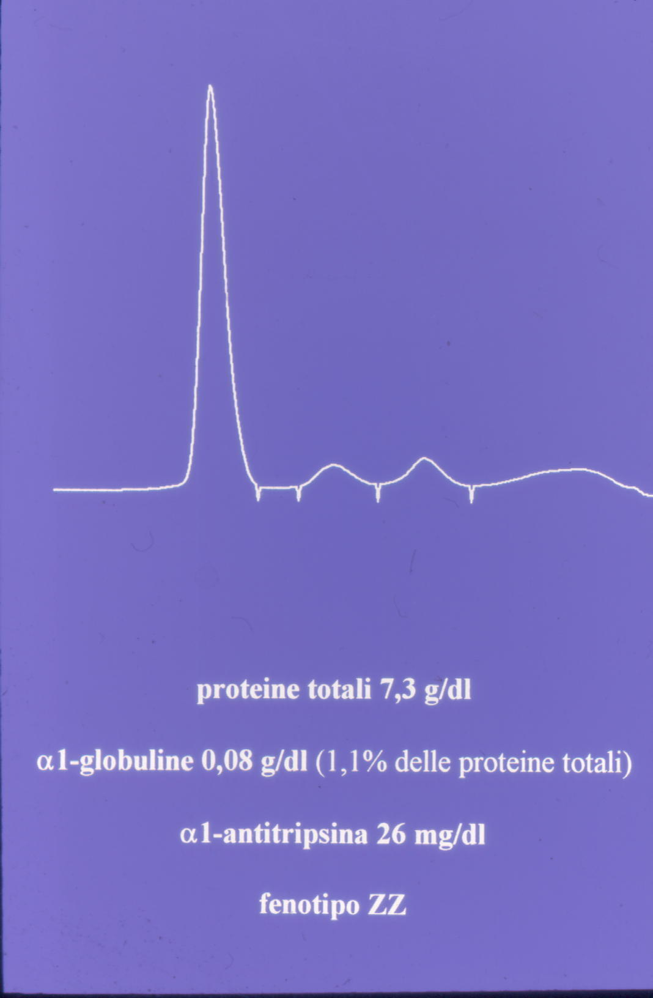
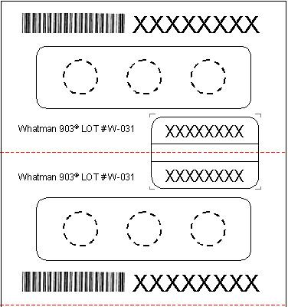
Registro Italiano Deficit Alfa1: R-IDA
Facile…… .it
DBS = Dried Blood Spot

Slide 6

Cinque articoli dell’ultimo anno
Ferrarotti I, et al. Pulmonology 2025 : caratteristiche cliniche varianti rare
Mandurino Mirizzi F, et al. ERJ Open Res 2026: DAAT e bronchiettasie
Annunziata A, et al. Medicina 2025: Terapia aumentativa nel DAAT intermedio
Moeller Larsen L, et al. Eur Arch Oto-Rhin-Laryngol 2025: Rischio OSAS in DAAT
Tejwani V, et al. Respir Res 2025: BPCO con MZ vs. MM

Slide 7


Slide 10
Deficit severo e mutazioni rare
I pazienti con genotipi rari (PI*R) hanno valori plasmatici di AAT e caratteristiche cliniche simili più a PI*ZZ che a PI*SZ e dovrebbero essere trattati come i pazienti omozigoti PI*ZZ

Slide 11
Attualmente il Registro italiano mostra 161 pazienti con varianti rare su 690 pazienti totali (23.3%).
Grazie all’applicazione di nuove tecniche di sequenziamento e algoritmi bioinformatici negli ultimi anni la diagnosi di Pi*R è più frequente di quella di Pi*ZZ.
La gravità del coinvolgimento respiratorio nella maggioranza dei casi di mutazioni rare pone questi pazienti in una condizione clinica simile ai Pi*ZZ.
Il trattamento non dovrebbe pertanto differire.

Slide 12


Slide 13
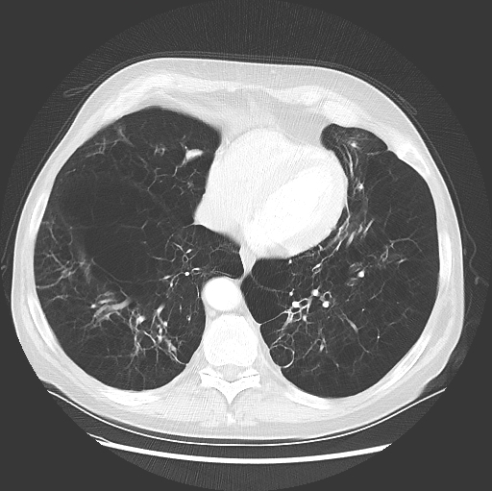
DAAT e bronchiettasie
ERJ Open Res 2026 Feb 9;12(1):00491-2025
Gli studi sull’associazione tra DAAT e bronchiettasie avevano dato risultati controversi in quanto si limitavano a piccole casistiche.

Slide 14


Registro internazionale multicentrico longitudinale promosso da ERS con lo scopo di raccogliere dati prospettici, in modo standardizzato e non interventistico.
Il criterio di inclusione maggiore è:
Grave deficit di alfa1-antitripsina con AAT < 11 μM (50 mg/dl), sia omozigote che eterozigote e indipendentemente dal fenotipo.
Prevalenza =
14.4%

Slide 15
Non vi sono al momento dati che suggeriscano la terapia aumentativa per le bronchiettasie isolate
Prevalenza di bronchiettasie tra tutti i DAAT severi:
19% Pi*ZZ
10.7% Pi*SZ
11.3%. Pi*SS
12% Pi*R
Nei 349 bronchiettasici prevalenza dei vari fenotipi:
70.5% Pi*ZZ
18.6% Pi*SZ
4.3% Pi*SS
4.3% Pi*R
L’area polmonare più interessata da bronchiettasie sono i lobi inferiori (39.5% a sinistra e 39% a destra)
Il 28.9% avevano bronchiettasie diffuse.
Le bronchiettasie sono tubulari nel 41% dei pazienti. La maggior parte dei pazienti ha fome lievi.
Il 28.6% dei pazienti era in terapia aumentativa.
Il 44.7% dei pazienti utilizzava ICS e 44./% LAMA e/o LABA.
Il 60.6% dei pazienti Pi*ZZ ha anche enfisema
Le bronchiectasie nel deficit di alfa-1-antitripsina non sono limitate al genotipo Pi*ZZ, ma presentano una significativa variabilità fenotipica tra i diversi genotipi. Predominano il coinvolgimento dei lobi inferiori e le forme lievi di malattia; tuttavia, le forme severe sono più frequenti nei genotipi rari e nel PiZZ. Questi risultati sottolineano l’importanza di uno screening sistematico e di una gestione specifica per genotipo, al fine di migliorare gli esiti dei pazienti.

Slide 16


Slide 17
Deficit eterozigote intermedio e terapia aumentativa
Le attuali linee guida internazionali non raccomandano la terapia aumentativa per il deficit intermedio di alfa-1-antitripsina eterozigote; tuttavia, nella pratica clinica reale alcuni pazienti presentano BPCO clinicamente severa.
Criteri di inclusione: pazienti eterozigoti con livelli sierici di AAT compresi tra 50 e 110 mg/dL

Slide 19
Effetto terapia aumentativa su numero riacutizzazioni e % pazienti con riacutizzazioni

Slide 20
Conclusioni: […] la terapia aumentativa può ridurre le riacutizzazioni e migliorare la qualità di vita in pazienti selezionati con deficit intermedio di 𝛂-1-AT e BPCO/enfisema. Considerati il disegno retrospettivo, la ridotta numerosità del campione e l’assenza di gruppo di controllo, i risultati devono essere interpretati come generatori di ipotesi e richiedono conferma in RCT.

Slide 21


Slide 22

DAAT e rischio di apnee notturne
studio di coorte nazionale su 2702 individui con diagnosi di deficit di α1-antitripsina, confrontati con 26.750 individui senza deficit di α1-antitripsina
Obiettivi
Il deficit di α1-antitripsina è una malattia caratterizzata da un’aumentata attività dell’elastasi neutrofila, che determina una riduzione dell’elasticità e della robustezza dei tessuti. È noto che, se i tessuti del faringe diventano meno elastici e robusti, ciò può contribuire all’apnea ostruttiva del sonno. Questo studio si propone di valutare se i pazienti con deficit di α1-antitripsina presentino un aumentato rischio di apnea del sonno.

Slide 23
Registro danese
(solo dal 2020 disponibile terapia aumentativa)
Il rischio di OSAS è aumentato negli individui con deficit di α1-antitripsina.
Questi risultati sono indipendenti dall’influenza di possibili fattori confondenti quali età, sesso, BPCO, malattia cardio-cerebrovascolare e diabete di tipo 2.
La perdita di elastina con gli anni è presumibilmente un fenomeno naturale anche nei soggetti sani.
Gli individui con deficit di α1-antitripsina potrebbero rappresentare un modello del naturale processo di invecchiamento, che costituisce un fattore di rischio per l’apnea ostruttiva del sonno.

Slide 24


Slide 25
Eterozigosi MZ vs. Normalità MM: differenze?
L’effetto dell’endotipo BPCO Pi*MZ sullo stato di salute e sulle riacutizzazioni non è noto
Sono stati esaminati i dati delle cartelle cliniche elettroniche di Cleveland per confrontare l’utilizzo delle risorse sanitarie tra individui PIMZ e PIMM per 3 esiti: 1) riacutizzazione di BPCO, 2) accesso a cure urgenti 3) ospedalizzazione.
I modelli sono stati aggiustati per età, sesso, razza, BMI, fumo, comorbidità, epatopatia e reddito.

Slide 26
Respiratory Research
Risultati: 4.148 individui presentavano il genotipo PIMM e 308 il genotipo PIMZ. Il genotipo PIMZ era associato a un aumento del rischio di riacutizzazioni moderate di BPCO (HR [IC 95%]: 1,66 [1,27–2,17]) e di ospedalizzazioni (HR [IC 95%]: 1,44 [1,19–1,75]) rispetto al PIMM. Il rischio di ospedalizzazione era più elevato tra gli individui PIMZ con livelli di AAT <90 mg/dL (HR [IC 95%]: 1,59 [1,14–2,23]), ma non in quelli con livelli di AAT >90 mg/dL, rispetto ai PIMM.
Interpretazione: Considerata la sua elevata prevalenza, il genotipo PIMZ rappresenta un fenotipo di BPCO associato a esiti peggiori, suggerendo la necessità di ulteriori studi per identificare biomarcatori predittivi di malattia più severa e tratti trattabili. Sono necessari futuri studi prospettici per caratterizzare meglio il decorso longitudinale e l’utilizzo delle risorse sanitarie negli individui con genotipo PIMZ.

Slide 28


Scuola di Specializzazione in MALATTIE DELL’APPARATO RESPIRATORIO – Università di TRIESTE
ERN-LUNG
Grazie per l’attenzione

